Slide 1


Актуальные вопросы организации проведения
Всероссийских проверочных работ
в 2025 году
Сайфутдинова Д.Г.,
методист МКУ «Отдел образования»

Slide 2
Нормативные документы
Приказ Федеральной службы по надзору в сфере образования и науки (Рособрнадзор) от 13.05.2024 №1008 «Об утверждении состава участников, сроков и продолжительности проведения всероссийских проверочных работ в образовательных организациях, осуществляющих образовательную деятельность по образовательным программам начального общего, основного общего, среднего общего образования, а также перечня учебных предметов, по которым проводятся всероссийские проверочные работы в образовательных организациях, осуществляющих образовательную деятельность по образовательным программам начального общего, основного общего, среднего общего образования, в 2024/2025 учебном году» (зарегистрирован Минюстом России регистрационный № 78327 от 29 мая 2024).
Приказ МО и Н РТ от 01.07.2024 №под-1264/24 «Об утверждении плана-графика проведения мероприятий по оценке качества образования в 2024/2025 учебном году»

Slide 3
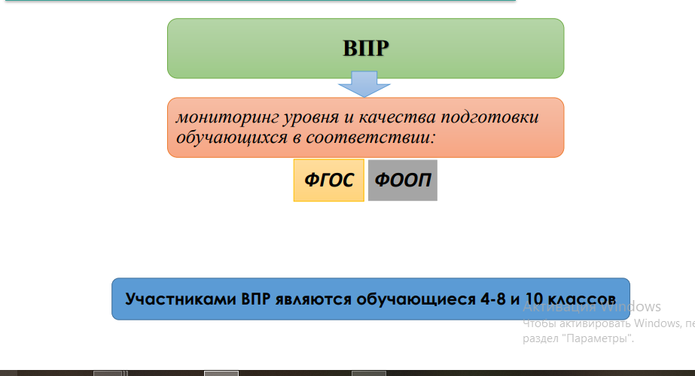
Общая информация

Slide 4
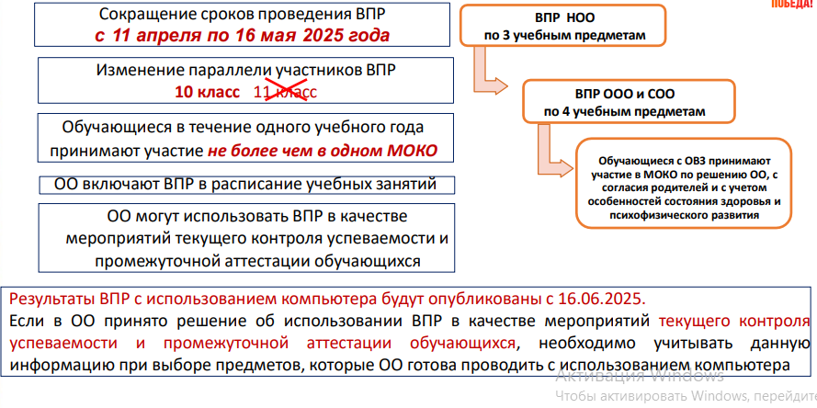
Особенности проведения Всероссийских проверочных работ в 2025 году

Slide 5
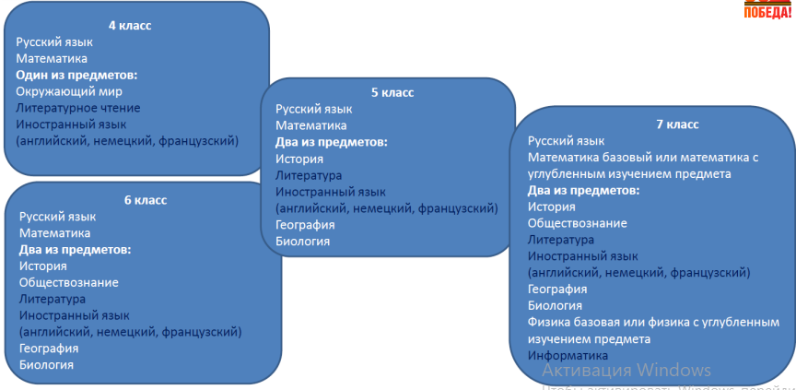
ПЕРЕЧЕНЬ УЧЕБНЫХ ПРЕДМЕТОВ

Slide 6
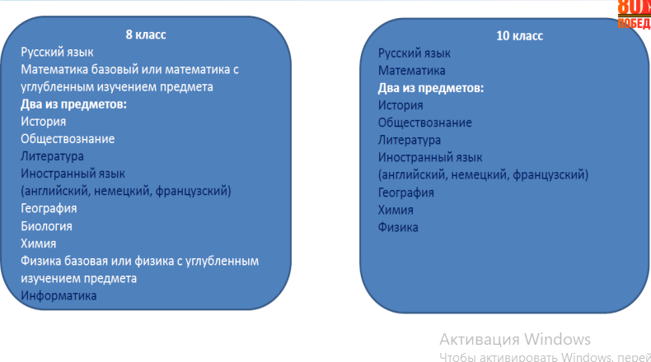
ПЕРЕЧЕНЬ УЧЕБНЫХ ПРЕДМЕТОВ

Slide 7
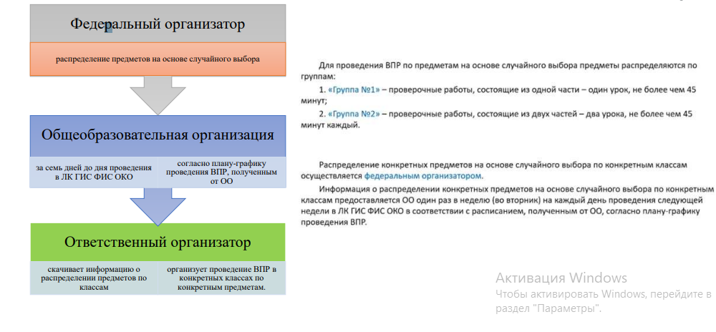
Распределение предметов на основе случайного выбора

Slide 8
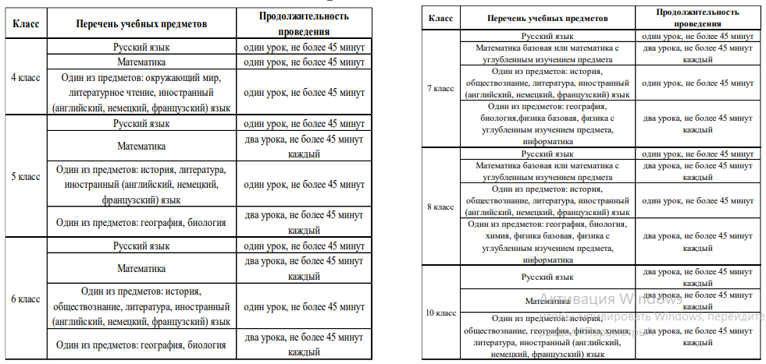
Продолжительность проведения
Всероссийских проверочных работ

Slide 9
ДЛЯ ОБРАЗОВАТЕЛЬНЫХ ОРГАНИЗАЦИЙ НЕДОПУСТИМО:
1. ВЫХОДИТЬ ЗА РАМКИ УЧЕБНЫХ ЗАНЯТИЙ (ПРОВОДИТЬ ВПР ПОСЛЕ УРОКОВ, ПРОВОДИТЬ
ВПР В КАНИКУЛЯРНОЕ ВРЕМЯ).
2. ПРИОБРЕТАТЬ БУМАГУ, КАРТРИДЖИ ДЛЯ ПЕЧАТИ ВПР ЗА СЧЕТ РОДИТЕЛЕЙ И УЧИТЕЛЕЙ
3. ПЕРЕДАВАТЬ ВАРИАНТЫ ВПР УЧИТЕЛЯМ, ОБУЧАЮЩИМСЯ И ИНЫМ ЛИЦАМ ДЛЯ ОЗНАКОМЛЕНИЯ И ПРЕДВАРИТЕЛЬНОГО ИХ ПРОРЕШИВАНИЯ.
4. ПОДСКАЗЫВАТЬ И ПЕРЕДАВАТЬ ОТВЕТЫ ОБУЧАЮЩИМСЯ
5. НАРУШАТЬ ОБЪЕКТИВНОСТЬ ПРИ ОЦЕНИВАНИИ РАБОТ ОБУЧАЮЩИХСЯ (ДОПИСЫВАТЬ, ИСПРАВЛЯТЬ ОТВЕТЫ, ВНОСИТЬ В ФОРМУ СБОРА РЕЗУЛЬТАТОВ НЕДОСТОВЕРНЫЕ БАЛЛЫ)
6. ЗАСТАВЛЯТЬ РОДИТЕЛЕЙ ПРИОБРЕТАТЬ СБОРНИКИ ПО ПОДГОТОВКЕ К ВПР
7. ОЦЕНИВАТЬ ОБУЧАЮЩИХСЯ ПО РЕЗУЛЬТАТАМ ВПР, ЕСЛИ ЭТО НЕ ЗАКРЕПЛЕНО ЛОКАЛЬНЫМИ НОРМАТИВНЫМИ АКТАМИ ОО.

Slide 10
Всероссийские проверочные работы - 2025
В целях обеспечения соблюдения правил проведения и объективности результатов ВПР привлекаются независимые наблюдатели, не имеющие личной заинтересованности.
Правила поведения при проведении ВПР
Во время проведения ВПР участники не пользуются дополнительными источниками информации, не общаются друг с другом, свободно не перемещаются по классу, при выходе из аудитории оставляют работу на рабочем столе
Рекомендуемое время проведения –
2-3 урок в школьном расписании

Slide 11
